Slide 1





PREDICCIÓN DEL TALENTO FUTBOLÍSTICO CON MACHINE LEARNING
20 DE MAYO 2025

Slide 2
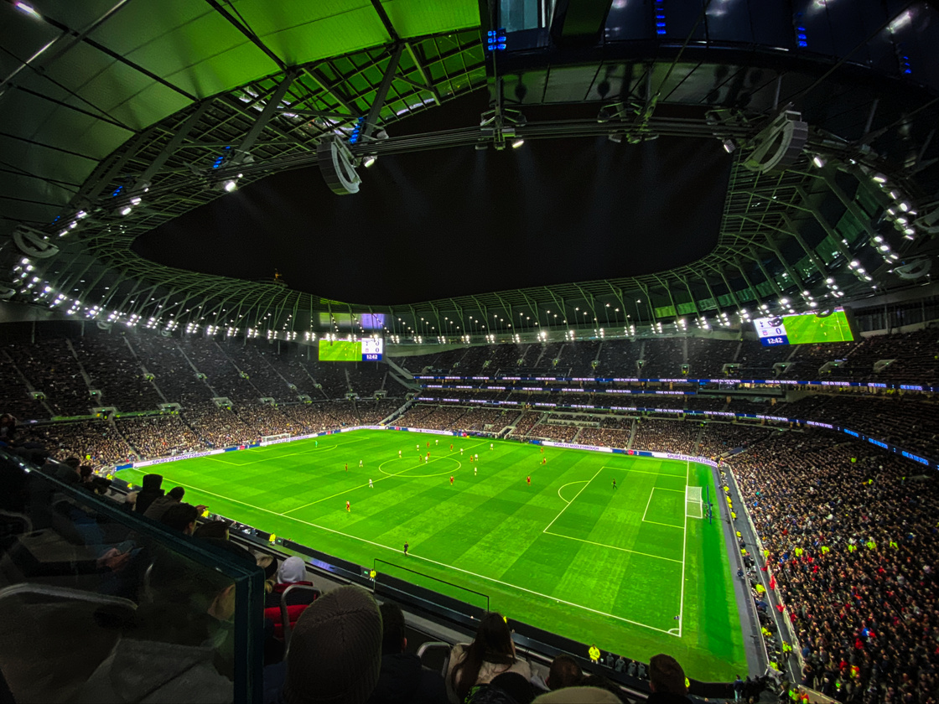
INTRODUCCIÓN
LA GESTION DEL FUTBOL IMPLICA GESTIONAR AMBOS ASPECTOS DEPORTIVOS Y EMPRESARIALES
KEY AREAS,
JUEGO DEL EQUIPO
SOSTENIBILIDAD FINANCIERA
MARKETING
VINCULACION DE FANS
EL GOL ES UN TERMINO DE EXITO DE LARGO RECORRIDO DENTRO Y FUERA DEL TERRENO DE JUEGO

Slide 3


PREDICCION DEL TALENTO PREDECIR EL TALENTO FUTBOLÍSTICO ES UN DESAFÍO APASIONANTE QUE COMBINA ANÁLISIS TÉCNICO, INTELIGENCIA TÁCTICA Y EVALUACIÓN PSICOLÓGICA.
ANÁLISIS DE RENDIMIENTO:
EVALUACIÓN DE INTELIGENCIA TÁCTICA:
FACTORES PSICOLÓGICOS:
USO DE TECNOLOGÍA AVANZADA:
HERRAMIENTAS COMO EL ANÁLISIS DE VIDEO, SENSORES DE RENDIMIENTO Y SIMULACIONES DE REALIDAD VIRTUAL AYUDAN A DETECTAR PATRONES Y MEJORAR HABILIDADES
MÉTODOS DE SCOUTING TRADICIONALES:

Slide 4

EL OBJETO DEL ESTUDIO
LOS OBJETIVOS Y ALCANCE DEL PROYECTO
ES PREDECIR LA VALORACIÓN OVERALL DE UN JUGADOR A PARTIR DE UNAS CARACTERÍSTICAS FÍSICAS Y TÉCNICAS.
SE EXTIENDEN A LA DETERMINACIÓN DE LA VARIABLE OVERALL A PARTIR DE ALGUNAS DE LAS VARIABLES DEL DATASET
EL PROYECTO
EL PROPÓSITO DEL ANÁLISIS ES DEMOSTRAR O NO LA VIABILIDAD DE UTILIZAR DATOS DE LOS JUEGOS FIFA PARA LA PREDICCIÓN DE TALENTO FUTBOLÍSTICO MEDIANTE SU COEFICIENTE OVERALL.

Slide 5
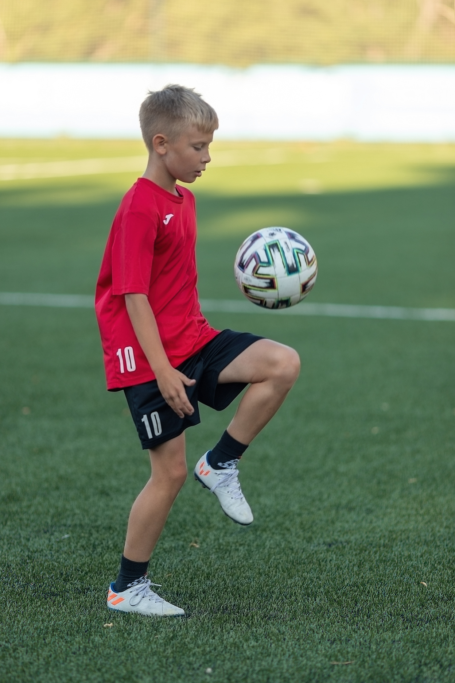
EL DATASET
180021 FILAS
109 COLUMNAS
CSV
ESTADISTICAS DE JUGADORES 2015-2024

Slide 6
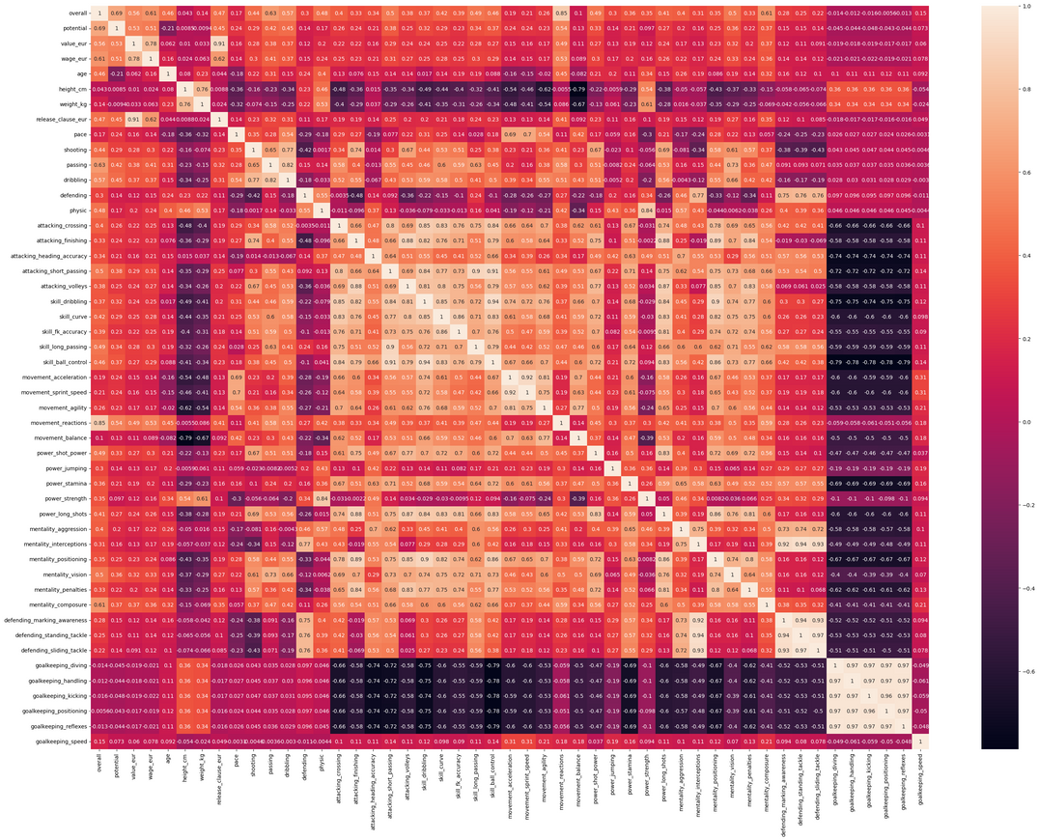

EDA
DISTRIBUCIONES DE VARIABLES: SE DETERMINAN LAS VARIABLES MAS IMPORTANTES COMO EL VALOR OVERALL(GENERAL) Y EL POTENCIAL DE CADA JUGADOR, ADEMAS DE LA EDAD, VALOR DE MERCADO Y SU SALARIO.
MEDIDAS ESTADÍSTICAS: PARA LAS COMPARATIVAS SE USA LA MEDIANA YA QUE ES LA MEDIDA QUE MEJOR SE AJUSTA A TODAS LAS VARIABLES
IDENTIFICACIÓN DE OUTLIERS: AL REALIZAR EL ANÁLISIS UNIVARIADO SE DETECTAN OUTLIERS EN LOS DATOS SOBRETODO EN LA VARIABLE VALOR DE MERCADO Y SALARIOS.
CORRELACIONES: SE ESTUDIAN LAS MISMAS

Slide 7


PREPROCESAMIENTO DE LOS DATOS
INTEGER,FLOAT Y OBJECT DE FORMA CORRECTA A SU VEZ CONTAMOS CON VALORES FALTANTES PARA ALGUNAS VARIABLES COMO VALUE_EUR Y WAGE_EUR
'POTENTIAL','VALUE_EUR','WAGE_EUR','AGE', 'PACE', 'SHOOTING', 'PASSING', 'DRIBBLING', 'DEFENDING' Y 'PHYSIC'
NO SE DETECTAN REGISTROS DUPLICADOS QUE PUEDAN DISTORSIONAR EL MODELO
TRATAMOS LOS FALTANTES APLICANDO LA MEDIANA POR CONSIDERARLA LA MAS CONVENIENTE.

Slide 8
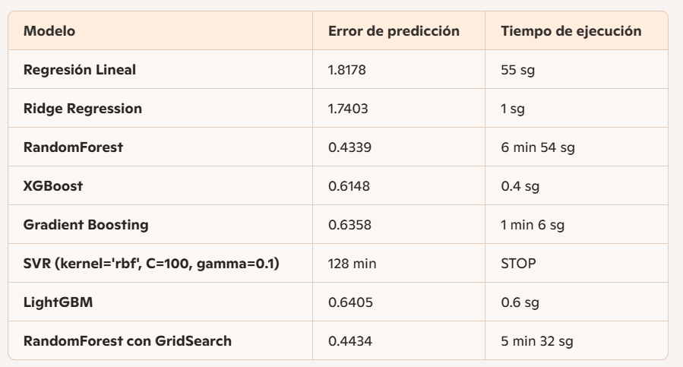
MODELADO
8 MODELOS UN MODELO DE REGRESIÓN LINEAL, UN RIDGE REGRESSION, UN RAMDONFOREST, UN XGBOOST, UN GRADIENT BOOSTING, UN SVR, UN LIGHTGBM Y UN GRIDSEARCH DE RANDOMFOREST MIDIENDO SU MAE
MODELOS SUPERVISADOS

Slide 9


SALFORD & CO.
OVERFITTING
EL MODELO PRESENTA UN MAE DE 0.4376 PERO PRESENTA UN MAE DE ENTRENAMIENTO DE 0.1677 LO CUAL NOS LLEVA A INTERPRETAR QUE EXISTE OVERFITTING, EL MAE EN ENTRENAMIENTO ES BAJO (0.1677), LO QUE SUGIERE QUE EL MODELO APRENDE BIEN EN LOS DATOS DE ENTRENAMIENTO
NO SE OBTIENEN MEJORAS SIGNIFICATIVAS
ESTRATEGIAS
PRUEBAS Y MEJORA DEL MODELO
REDUCIR LA COMPLEJIDAD DEL MODELO BAJANDO MAX_DEPTH EN EL GRADIENT BOOSTING PARA EVITAR ÁRBOLES DEMASIADO PROFUNDOS
TAMBIÉN USAMOS EL CROSS_VAL_SCORE() PARA VERIFICAR SI EL MODELO ES ESTABLE EN DIFERENTES PARTICIONES DE DATOS Y CON UN VALOR DE 0.4508 PARECE QUE ES ASÍ

Slide 10
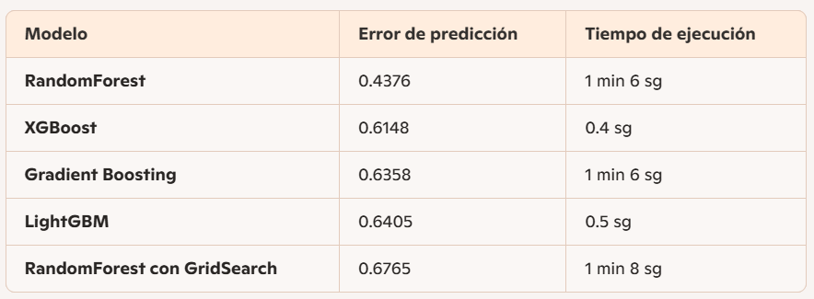
PUEDE CAPTURAR RELACIONES COMPLEJAS QUE LA REGRESIÓN LINEAL NO DETECTA
PROMEDIA EL RESULTADO DE MÚLTIPLES ÁRBOLES, LO QUE REDUCE EL RIESGO DE APRENDER PATRONES ESPURIOS.
RANDOMFOREST
PERMITE EVALUAR QUÉ CARACTERÍSTICAS TIENEN MÁS PESO EN LA PREDICCIÓN.
MAE 0.4376
1 MINUTO 6SG
MODELO FINAL
ESCALABILIDAD: FUNCIONA BIEN CON GRANDES VOLÚMENES DE DATOS SIN PERDER EFICIENCIA
VARIABLES
'POTENTIAL','VALUE_EUR','WAGE_EUR','AGE', 'PACE', 'SHOOTING', 'PASSING', 'DRIBBLING', 'DEFENDING', 'PHYSIC'

Slide 11
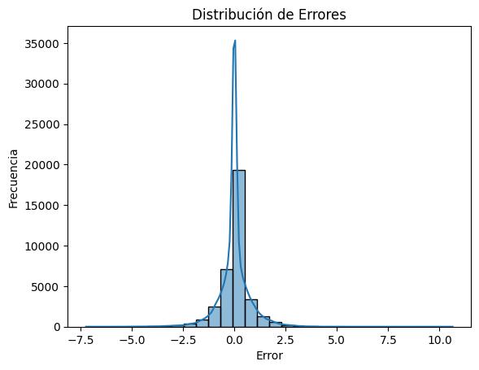
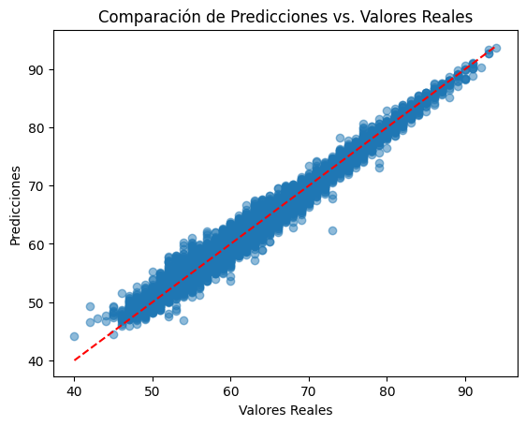
DISTRIBUCION DE ERRORES
PREDICCION VS DATOS REALES
PREDICCION Y RESULTADOS FINALES

Slide 12
BENEFICIOS ESTRATEGICOS
MEJOR TOMA DE DECISIONES
IMPACTO EN EL NEGOCIO
REDUCCIÓN DE COSTOS Y OPTIMIZACIÓN DE RECURSOS
VENTAJA COMPETITIVA

Slide 13
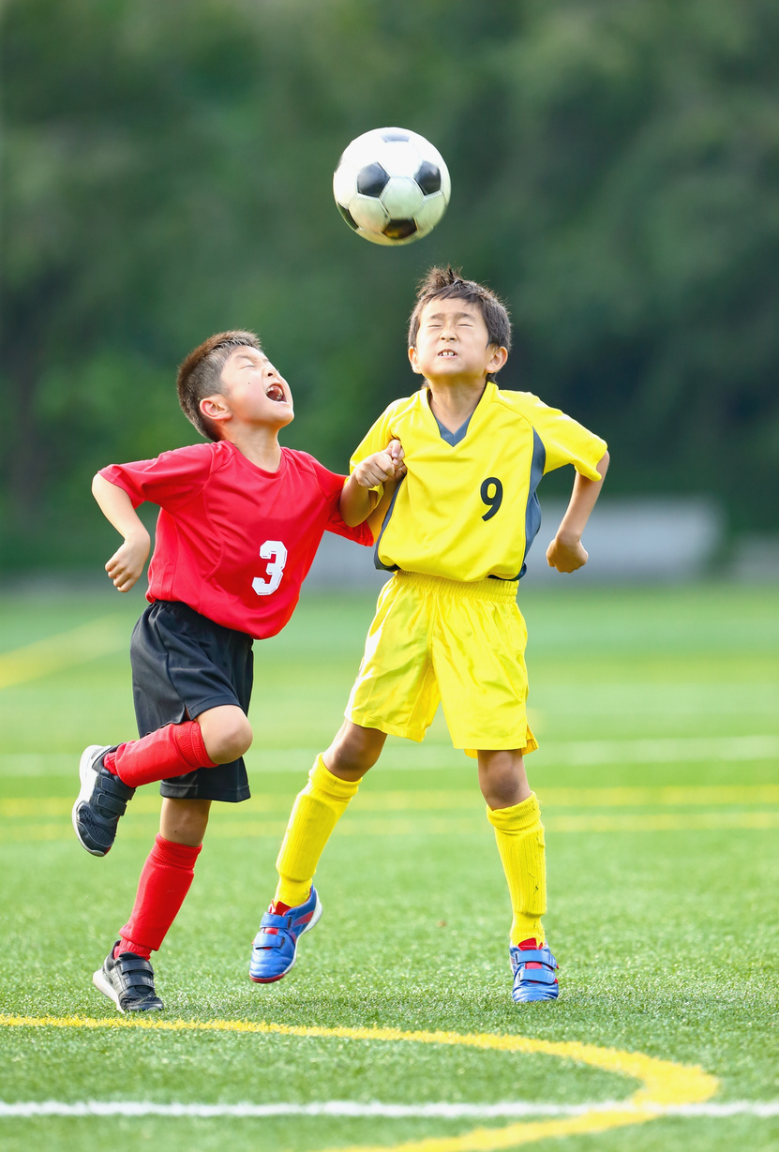
FORTALEZAS VS DEBILIDADES
ALTA PRECISION Y ESTABILIDAD
DEMANDA COMPUTACIONAL
CAPACIDAD DE MANEJAR DATOS CON MUCHAS VARIABLES
MENOR INTERPRETABILIDAD
ESCALABILIDAD
RIESGO DE SOBREAJUSTE EN CIERTOS ESCENARIOS
FLEXIBILIDAD EN LA INTERPRETACION
POSIBLE SENSIBILIDAD A DATOS RUIDOSOS

Slide 14

CONCLUSIONES Y PASOS FUTUROS
EL MODELO OFRECE UNA SOLUCIÓN SÓLIDA PARA LA PREDICCIÓN DE VALORES CON UN BUEN EQUILIBRIO ENTRE PRECISIÓN Y ROBUSTEZ
MARGEN DE MEJORA EN INTERPRETABILIDAD Y OPTIMIZACIÓN
AJUSTANDO HIPERPARÁMETROS
USO DE MODELOS MÁS INTERPRETABLES SI LA EXPLICABILIDAD ES CLAVE
MEJOR SELECCIÓN DE CARACTERÍSTICAS PARA REDUCIR RUIDO EN LOS DATOS

